Slide 1
Lokales Gebäudeprogramm für attraktives Wohnen in Mörel-Filet, Start Oktober 2021
Informationsveranstaltung, 20. Oktober 2021
Roger Walther, EBP
roger.walther@ebp.ch

Slide 2
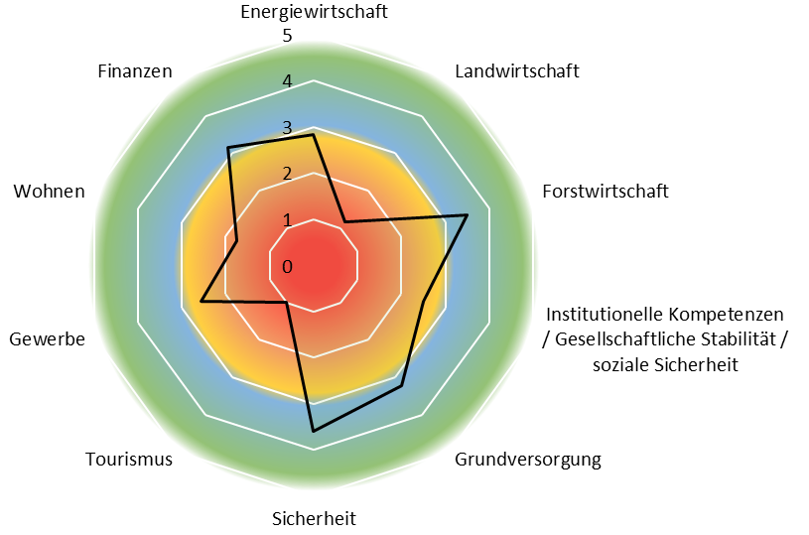
Resilienz – Analyse Mörel – Filet: Schwerpunktthemen
Energie
Gewerbe
Wohnen
Tourismus

Slide 3
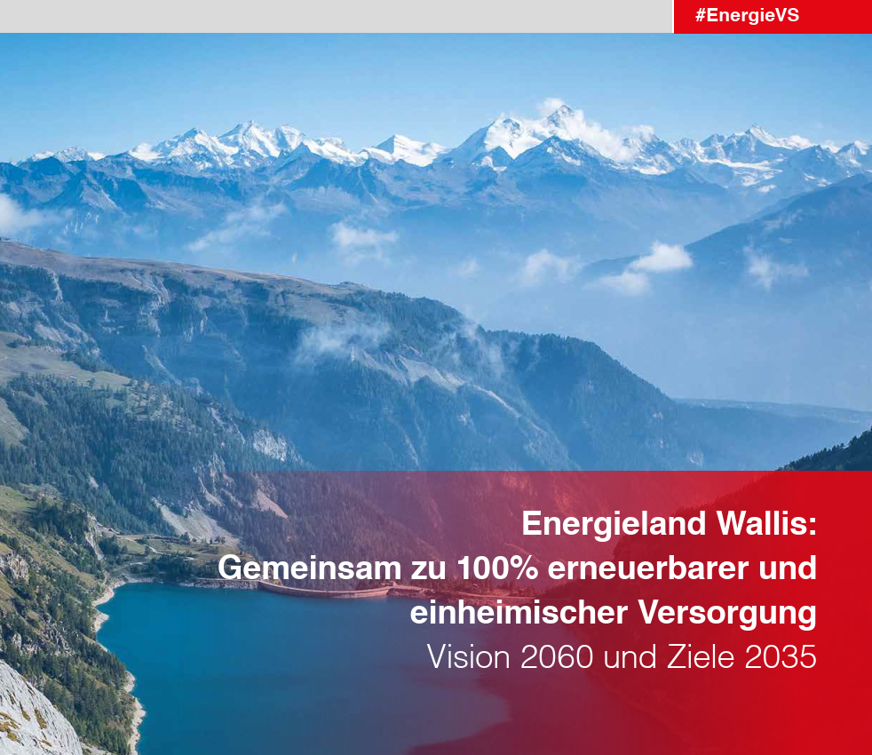
Energiestrategie 2060
Gesamtenergiebedarf ist 2060 zu 100% erneuerbar und einheimisch
Energieverbrauch in Gebäuden (ca. 110’000 Gebäude) zur Wärmeerzeugung liegt bei 85%
Ziele 2035:
  Erneuerbare Energien + 114%
  Fossile Brennstoffe - 50%

Slide 4
Ziele des lokalen Gebäudeprogrammes in Mörel-Filet
Attraktiven Wohnraum erhöhen
Einheimische und erneuerbare Energien fördern und CO2 im Gebäude einsparen, und Beitrag an der Energiestrategie 2060 leisten
Begleitung und Unterstützung der Wohneigentümer bei Gebäudesanierungen
Investitionskosten durch Bündelung reduzieren
Rolle der Gemeinden für Energiestrategie 2060 klären, und Projekt auf Ebene Oberwallis ausdehnen
10 Hauseigentümer bei der Sanierung begleiten und unterstützen

Slide 5




Team
Name, Institution, Funktion | Rolle und Aufgaben
Alban Albrecht Kluser Renato | Koordination der Bewilligungsverfahren und Überarbeitung Wohnbausanierungsreglement Ausarbeitung von Pressematerialien, Kommunikation und Medienarbeit
Roger Walther | Projektleitung, Koordination und Organisation der Arbeiten
Andreas Meyer | Fachexperte für Gebäudesanierungen
Simon Franzen | Begleitung des Projektes von der Idee bis zur Implementierung Entwicklung und Ausarbeitung eines Finanzierungsvehikel für energetische Gebäudesanierungen im Oberwallis

Slide 6
Resultate und Termine

Slide 7
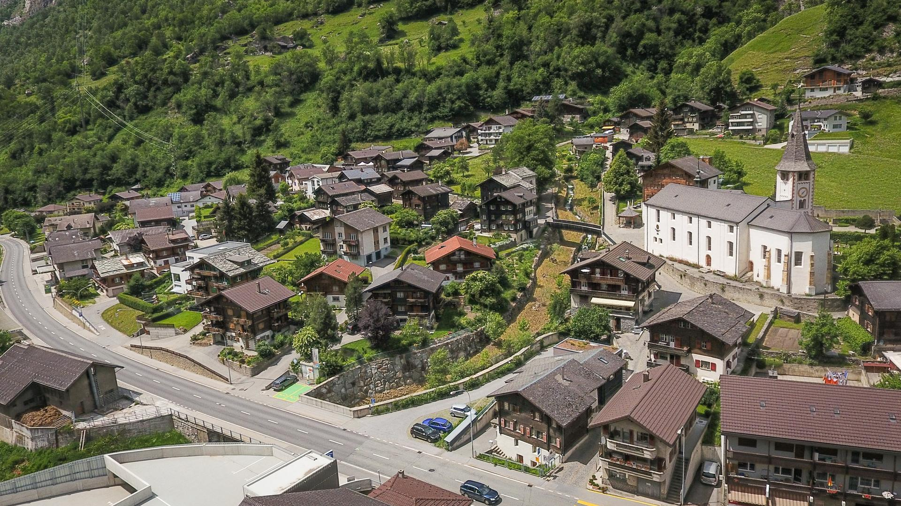
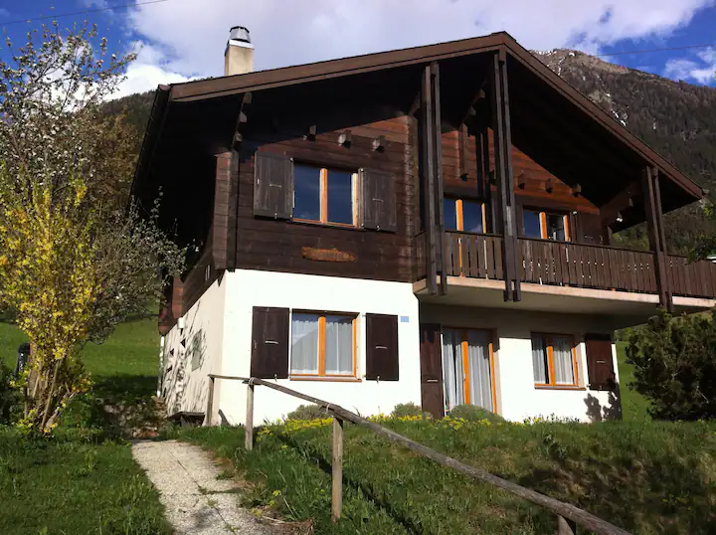
Wer kann am lokalen Gebäudeprogramm teilnehmen
Eigentümer von Wohnungen und Gebäude
Gemeinde
Mörel-Filet und angrenzende Gemeinden
Zweitwohnungs-besitzer

Slide 8

Nutzen für die Wohnungs- und Hauseigentümer
Gratis – GEAK, finanziert durch die Raiffeisenbank
Begleitung durch ein neutrales und unabhängiges Team (Bewilligungen und technische Beratung)
Zugang zu Fachexperten – lokal und Schweizweit
Reduzierte Investitionskosten durch Bündelung der Massnahmen / Günstigere Hypotheken für die Sanierungen
Teilnahme am ersten lokalen Gebäudeprogramm im Oberwallis

Slide 9

Wie kann ich am lokalen Gebäudeprogramm teilnehmen
Gemeindepräsident Alban Albrecht
albrecht@moerel-filet.ch
079 409 09 36

